Slide 1
Rechnet Sich heiraten?
Noah Gertsch, Samuel Baumgartner

Slide 2
Inhaltsverzeichnis
Zahlen
Heiratsstrafe
Lösungen
Pro Con
Unsere Meinung

Slide 3


Zahlen
5000 CHF mehr
2021 36000 Ehen
10% mehr steuern
Doppelverdiener

Slide 4
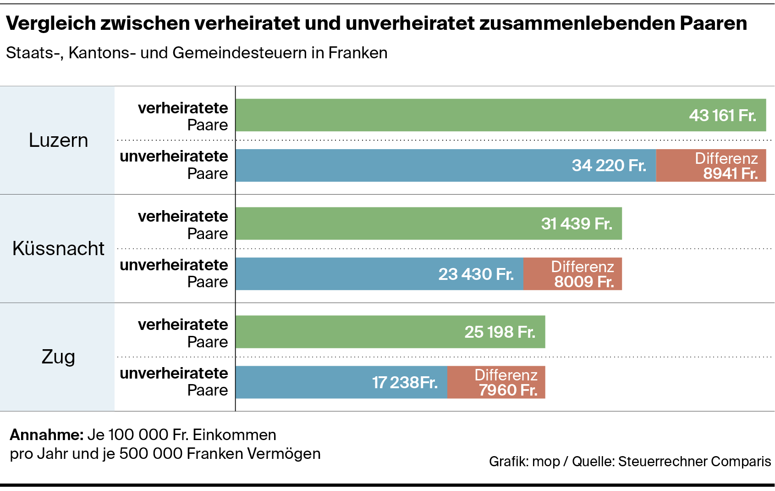
Heiratsstrafe
Mehr Steuern
Gesetz 1984
Nur National (Bundessteuer)

Slide 5



Lösungen
CVP/SVP für Teilsplittings.
SP für Individualbesteuerung

Slide 6
Pro Con
+ Mehr Steuern für Staat
+ Symbolischer Wert
- Teuer
- Unfair

Slide 7

Unsere Meinung
Fragen?

